Slide 1
«ЮНЫЙ
ИССЛЕДОВАТЕЛЬ»
(поисково-исследовательская деятельность
как средство познавательной активности дошкольника)

Slide 2
Эпиграф
«Люди, научившиеся наблюдениям и опытам, приобретают способность сами ставить вопросы и получать на них фактические ответы, оказываясь на более высоком умственном и нравственном уровне в сравнении с теми, кто такой школы не прошел»
К.Е.Тимирязев.

Slide 3
Актуальность
В Федеральном законе «Об образовании» указано, на то, что каждый ребенок должен расти инициативным, думающим, способным на творческий подход к любому делу.

Slide 4
Цель работы:
Создание условий для развития у детей познавательной активности, наблюдательности, любознательности и способности к самостоятельному экспериментированию.

Slide 5
Задачи:
- создать условия по формированию предпосылок поисковой деятельности, интеллектуальной инициативы;
- развить умение определять возможные методы решения проблемы с помощью взрослого, а затем самостоятельно;
- развить навыки ведения конструктивной беседы, способность выдвигать гипотезы и самостоятельно формулировать выводы;
выстроить эффективное взаимодействие с родителями воспитанников

Slide 6
Предполагаемые результаты:
Расширение возможностей предметно-пространственной развивающей среды;
Повышение уровня мотивации к занятиям;
Усвоение детьми знаний, представлений об окружающем мире;
Вовлечение родителей в детское экспериментирование.

Slide 7
I этап - подготовительный:
изучение и анализ методической литературы по теме;
подбор основного оборудования для оснащения центра экспериментальной деятельности;
составление планирования детской экспериментальной деятельности.

Slide 8
Критерии оценки:
Интерес к экспериментированию;
Самостоятельность, инициативность в поисковых действиях;
Способы решения проблемы;
Результативность решения проблемы;
Настойчивость, вариативность исследовательского поиска;
Положительно-эмоциональное отношение к экспериментированию.

Slide 9
Результаты мониторинга

Slide 10
IIэтап - практический:
- проведение работы с детьми по экспериментальной деятельности;
- привлечение родителей в экспериментальную деятельность детей

Slide 11
Формы организации:
рассматривание;
наблюдение;
беседа;
экскурсии;
конструирование;
экспериментирование;
исследовательская деятельность;
коллекционирование;
развлечения, викторины, конкурсы.

Slide 12
Исследовательская
деятельность:
Живая природа:
многообразие
живых
организмов и др.
Неживая природа:
воздух, вода,
почва, камни и др.
Человек:
его организм,
материалы,
рукотворный мир.

Slide 13
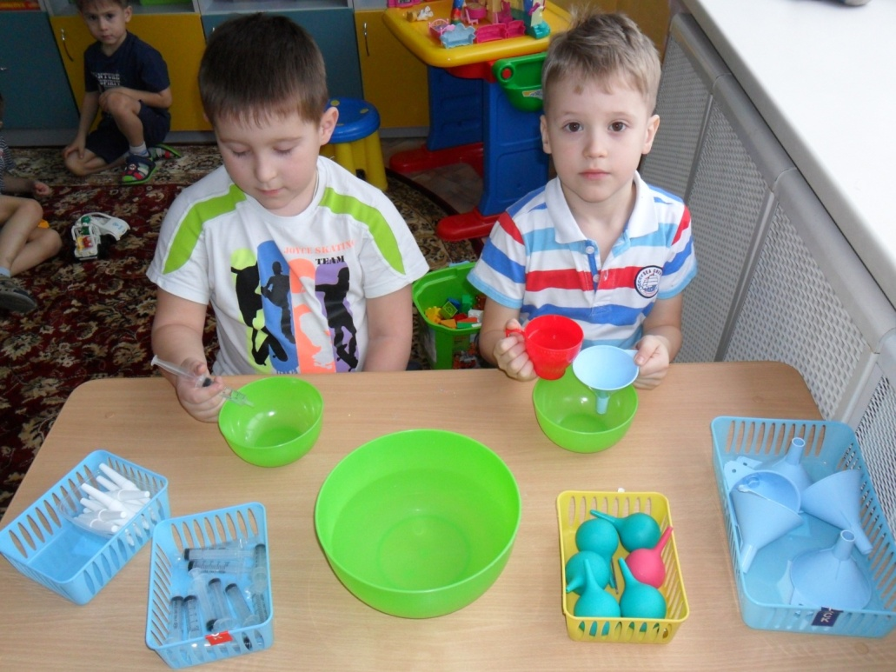
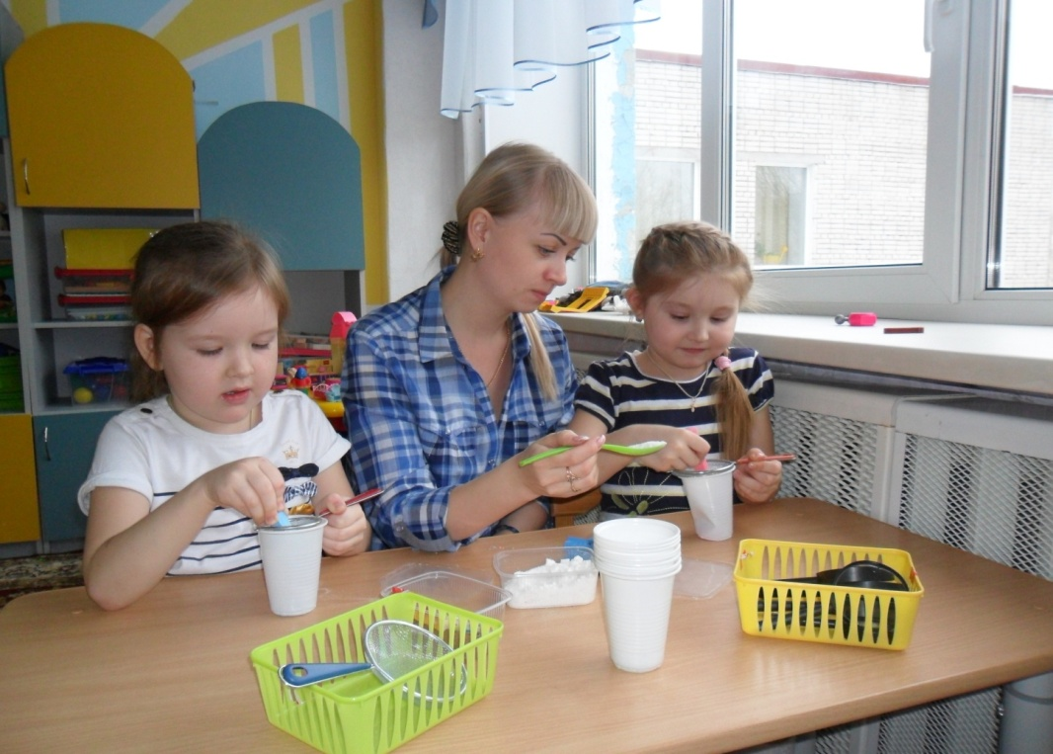
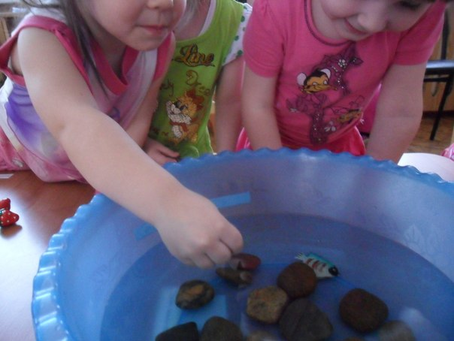
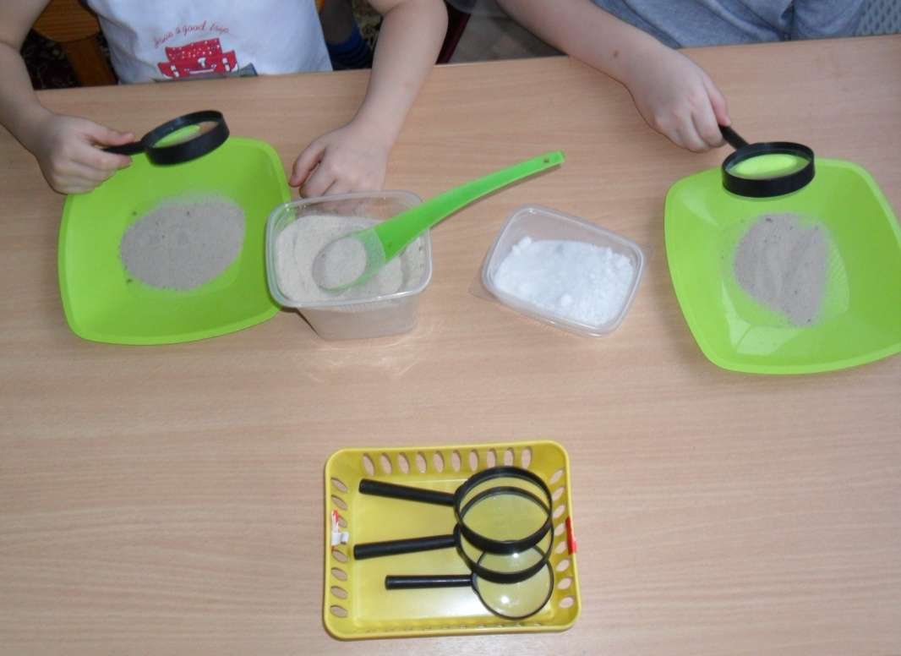
Опыты водой, песком

Slide 14
Лаборатория «Почемучка»

Slide 15
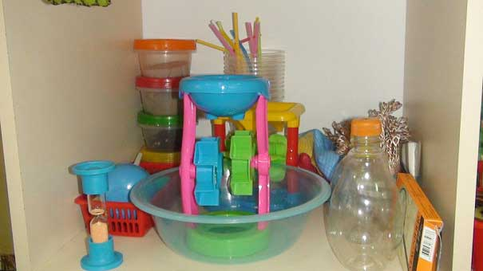

Slide 16
зрения:
Оборудование:
1 | приборы – «помощники» | лабораторная посуда, весы, ёмкости разного объёма
2 | природный материал | камешки, глина, песок, ракушки, спил и листья, мох, семена и т.д.
3 | бросовый материал | проволока, кусочки кожи, меха, ткани, пробки; разные виды бумаги
4 | красители | гуашь, акварельные краски.
5 | медицинские материалы | пипетки, колбы, мерные ложки, резиновые груши, шприцы (без игл)
6 | прочие материалы | зеркала, воздушные шары, масло, мука, соль, сахар, цветные и прозрачные стёкла, сито, свечи.

Slide 17
«Лес»

Slide 18
«Насекомые»

Slide 19
«Коллекция камней»

Slide 20
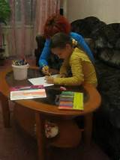
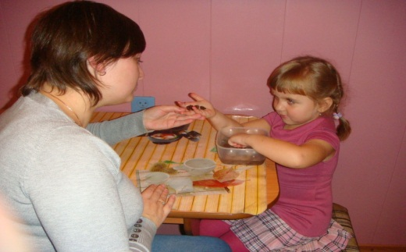
Опыты родителей и детей

Slide 21
III этап - обобщающий:
В результате реализации проекта «Юный исследователь»:
были созданы условия по формированию предпосылок поисковой деятельности, интеллектуальной инициативы;
по наблюдениям и промежуточному мониторингу выявлено повышение познавательной активности детей, интереса к экспериментальной деятельности.

Slide 22
зрения:
Дальнейшая работа:
1. | Обогащение развивающей среды группы;
2. | Продолжение сотрудничества с родителями через проведение мини-проектов по исследовательским темам;
3. | Распространение педагогического опыта.

